Slide 1

Финансовая грамотность и математика
Рутковская
Елена Лазаревна
Иссык-Куль 2022

Slide 2

Задания «двойного назначения»
Направлены на формирование как финансовой, так и математической грамотности.
http://skiv.instrao.ru/
Задания, размещенные на платформе skiv.ru, разработанные для учащихся 5 классов по направлению финансовой грамотности, дополнены вопросами и заданиями математического характера.

Slide 3
Задания
Дополните задание по финансовой грамотности так, чтобы оно стало выполнять задачи оценки и развития математической грамотности.
Дополните задание по математической грамотности так, чтобы оно стало выполнять задачи оценки и развития финансовой грамотности.

Slide 4
Включение в комплексные задания по финансовой грамотности вопросов математического характера

Slide 5
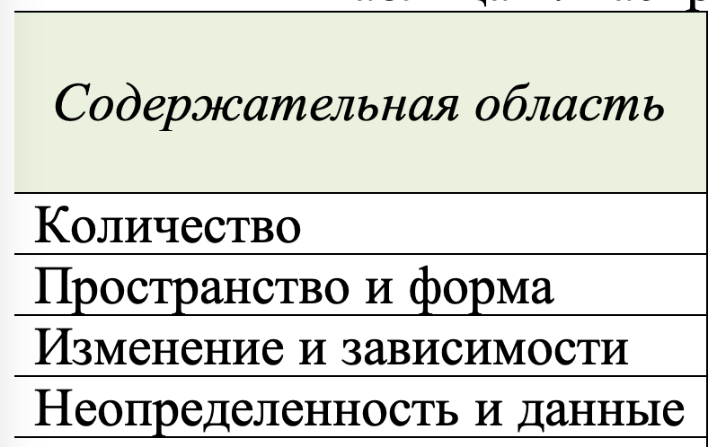
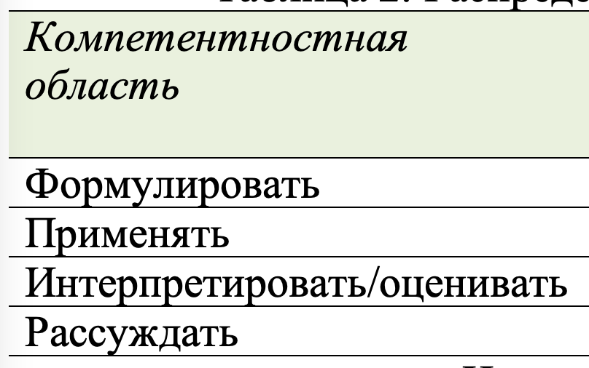
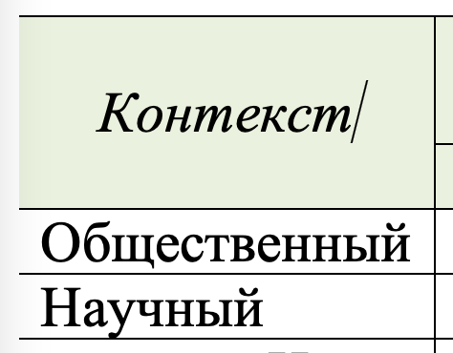

Slide 6
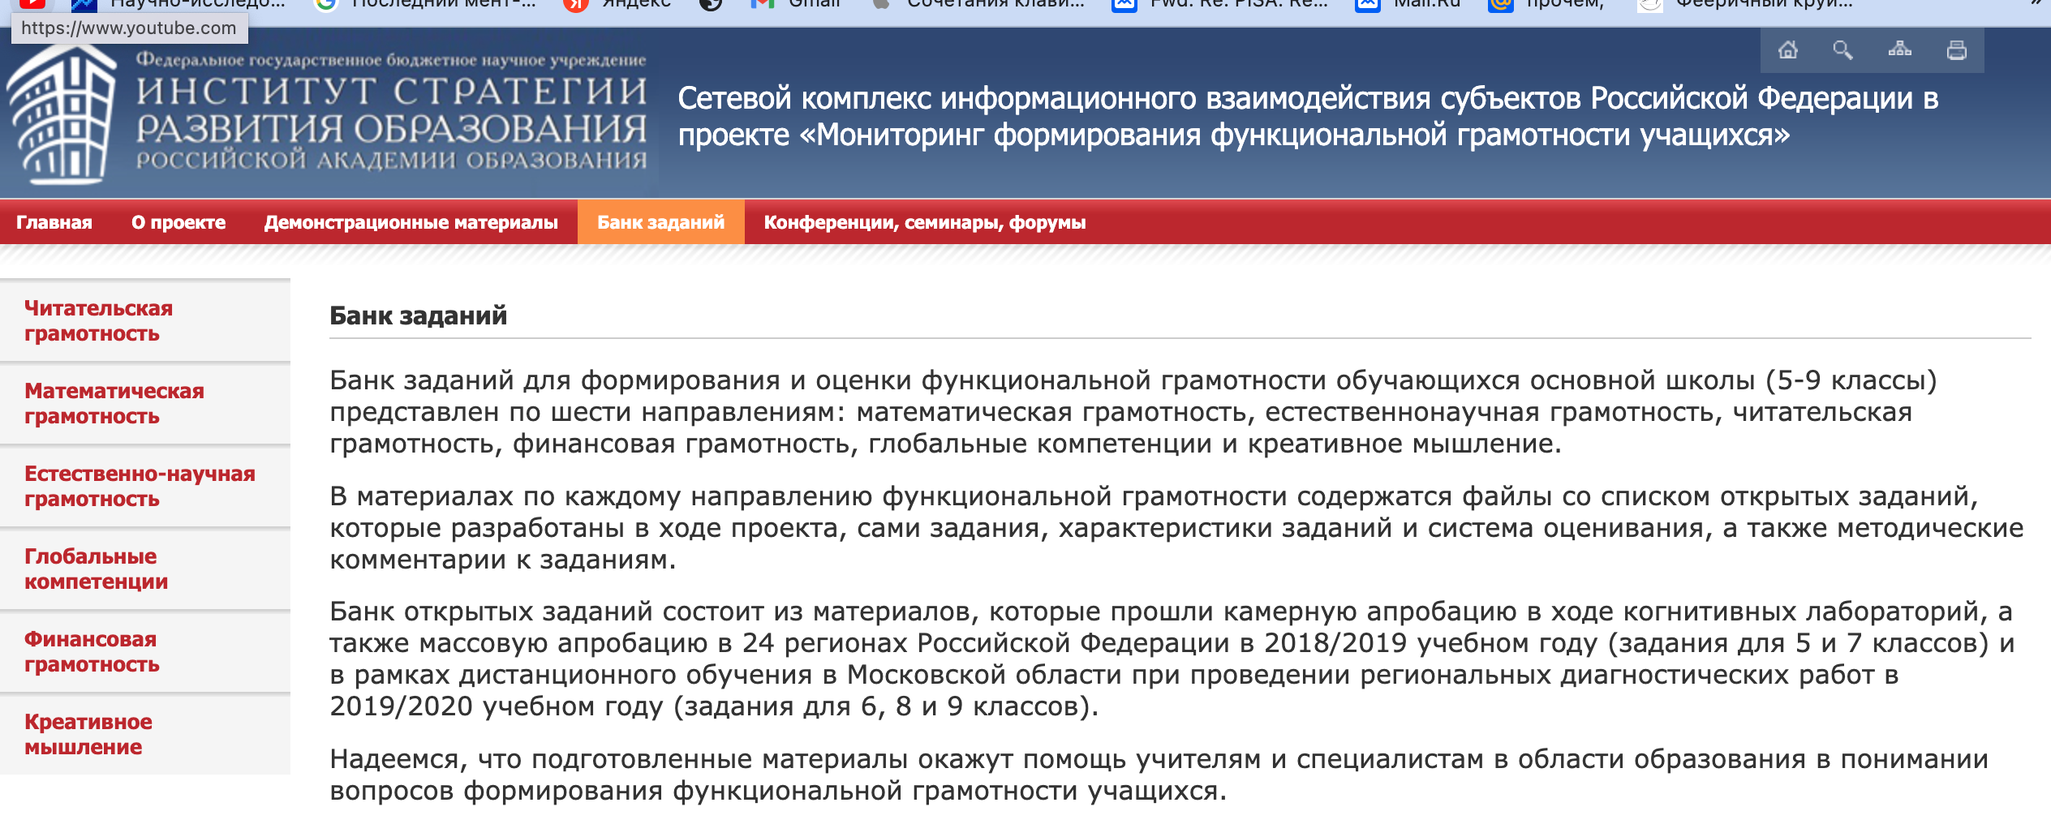
http://skiv.instrao.ru/bank-zadaniy/finansovaya-gramotnost/

Slide 7
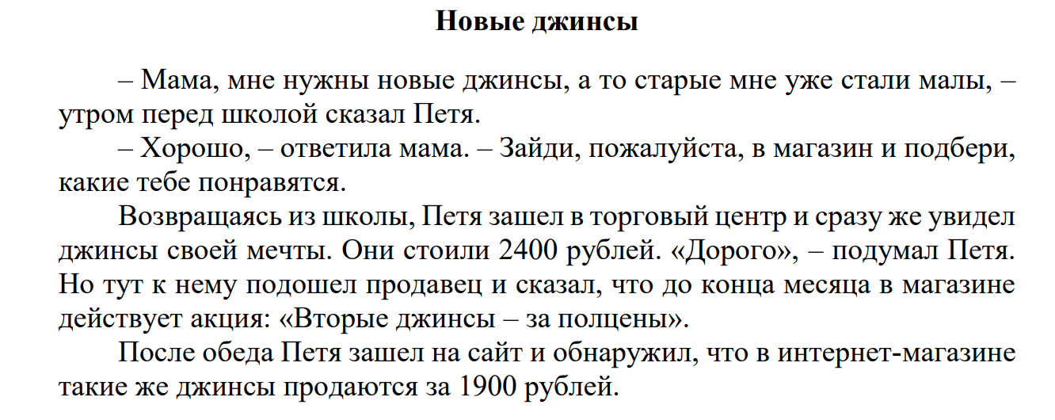

Slide 8
Пример. Новые джинсы
Новые джинсы
– Мама, мне нужны новые джинсы, а то старые мне уже стали малы, – утром перед школой сказал Петя.
– Хорошо, – ответила мама. – Зайди, пожалуйста, в магазин и подбери, какие тебе понравятся.
Возвращаясь из школы, Петя зашел в торговый центр и сразу же увидел джинсы своей мечты. Они стоили 2400 рублей. «Дорого», – подумал Петя. Но тут к нему подошел продавец и сказал, что до конца месяца в магазине действует акция: «Вторые джинсы – за полцены».
Ответьте на вопросы:
А) Сколько будут стоить первые джинсы по этой акции?
Б) Сколько будут стоить вторые джинсы по этой акции?
В) Сколько будет стоить вся покупка?
Покупатель купил в этом магазине по акции двое джинсов. Какие суммы будут стоять в его чеке?

Slide 9
Пример. Новые джинсы
2. Во сколько рублей обойдутся покупателю каждые джинсы, купленные по акции?
3. После обеда Петя обнаружил, что в интернет-магазине такие же джинсы продаются за 1900 рублей. Он решил разобраться, где выгоднее покупать джинсы: в торговом центре или в интернет-магазине.
Сколько стоят одни джинсы и сколько стоят двое джинсов в торговом центре и сколько в интернет-магазине?
Где продаются? | Сколько стоят?
 | одни джинсы | двое джинсов
Торговый центр
Интернет-магазин

Slide 10
Пример. Новые джинсы
4. Где выгоднее купить одни джинсы и где выгоднее купить двое джинсов?
Приведите два способа рассуждения.
Решение:
Способ 1: В торговом центре двое джинсов стоят 3600, а в интернет-магазине 3800, что дороже.
Способ 2: В интернет-магазине каждые джинсы стоят 1900 р., а по акции – 3600 : 2 = 1800 р., что дешевле.
Ответ: выгоднее покупать по акции.

Slide 11
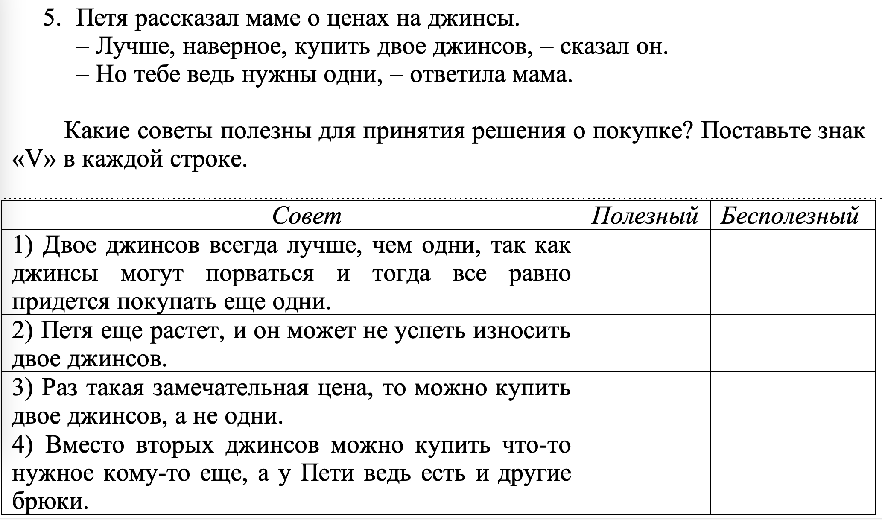
Пример. Новые джинсы

Slide 12
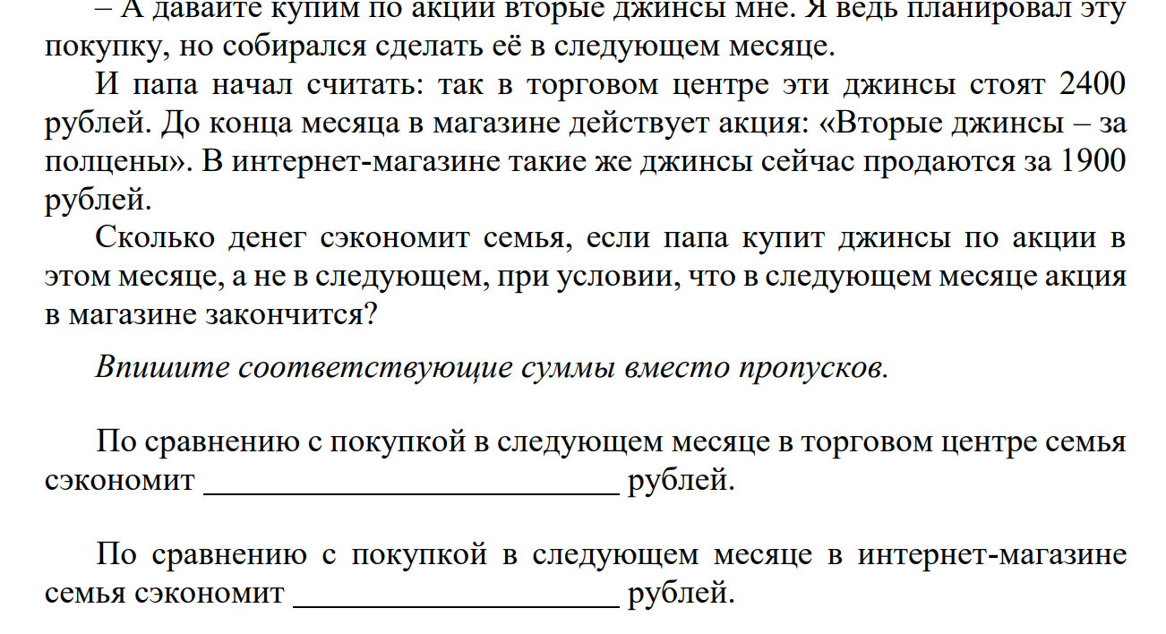
Пример. Новые джинсы (до дополнений)

Slide 13
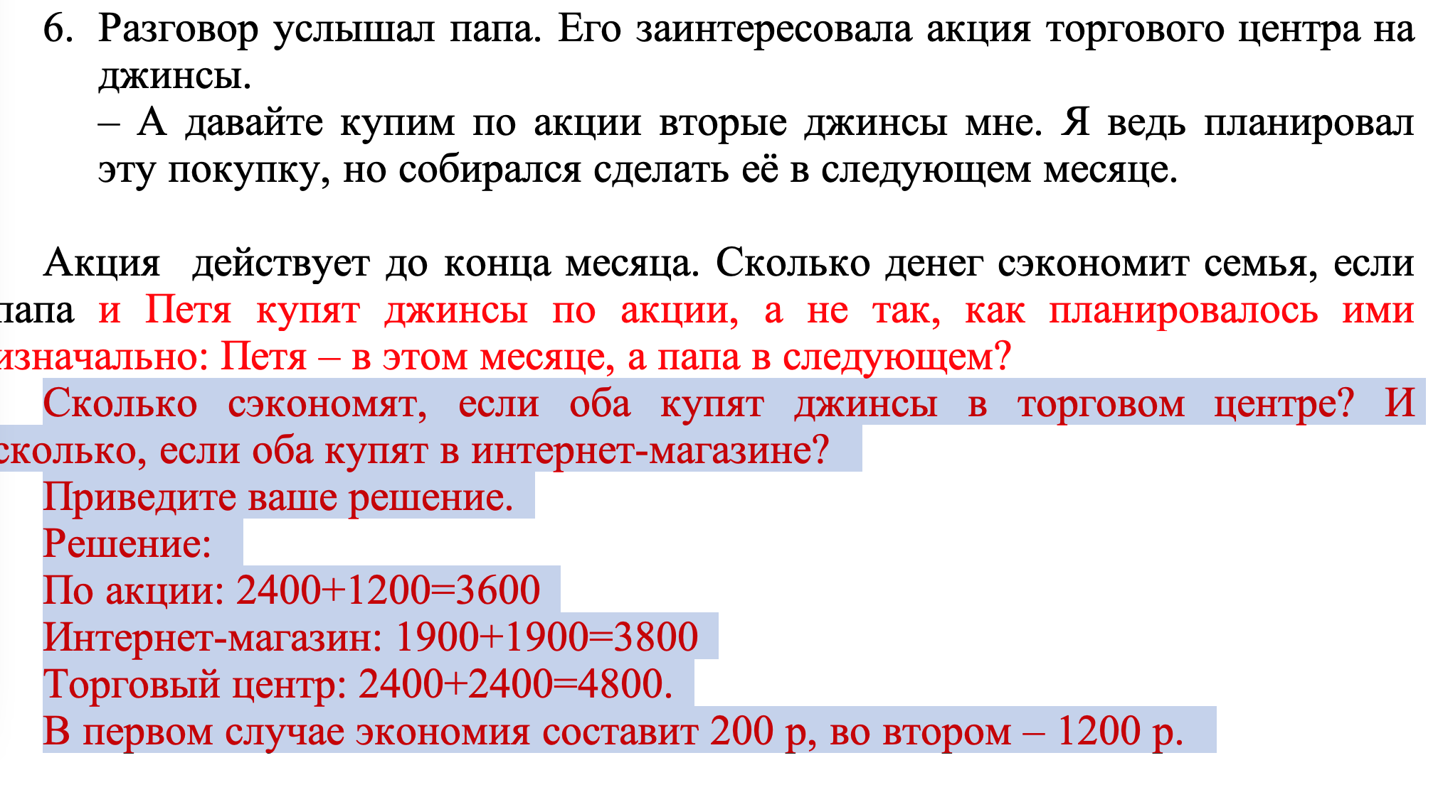
Пример. Новые джинсы
(с дополнениями)

Slide 14
Пример. Характеристики
ХАРАКТЕРИСТИКИ ЗАДАНИЯ:
Содержательная область оценки: Покупки. Досуг и отдых. Количество
Может быть: Неопределенность и данные (диаграммы)
Может быть: Изменение и зависимости (графики)
Компетентностная область оценки: Выявление информации в финансовом контексте.
Интерпретировать результат
Объект оценки: переформулировать утверждение и воспользоваться логической конструкцией «Если …, то…» («Если время поездки меньше 30 мин, то плата за прокат составляет 0 рублей.»)

Slide 15
ХАРАКТЕРИСТИКИ ЗАДАНИЯ:
Содержательная область оценки: Покупки. Досуг и отдых. Количество
Компетентностная область оценки: Применение финансовых знаний и понимания. Формулировать задачу математически
Контекст: Личный.
Уровень сложности: Высокий.
Формат ответа: Задание с кратким ответом в виде числа.
Объект оценки: Вычислять стоимость проката для семьи из трех человек.
Максимальный балл: 1.
Способ проверки: программный.

Slide 16
Идеи-предложения
Задание "Заказ из кафе" можно дополнить вопросами, где надо
1) посчитать (Света работает и заказывает обед из кафе, один обед стоит ... р., сколько она потратит за месяц, 21 раб. день? какую часть своей зарплаты?) Выгодно ли заказывать обед из кафе каждый рабочий день?
или
2) комбинаторного плана (кафе предлагает комплексный обед с выбором: мясо-рыба, 3 вида гарнира, 2 напитка. Сколько различных обедов можно составить из этих блюд? в течение какого времени можно выбирать обеды, не повторяя? Света работает 5 дней в неделю: не больше одной недели, не больше двух недель, больше двух недель, больше месяца)

Slide 17
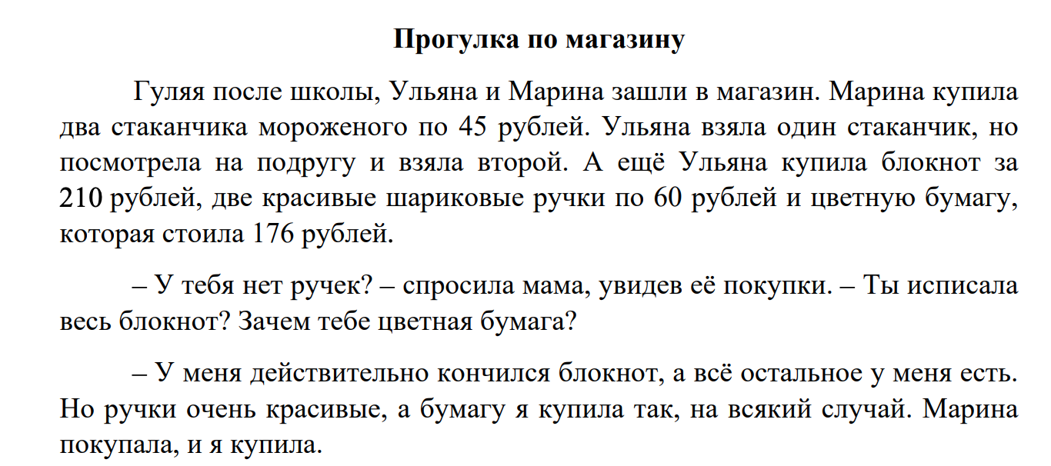
Задание для самостоятельной работы
Банк заданий
5 класс
2019/2020
Дополните задание по финансовой грамотности так, чтобы оно стало выполнять задачи оценки и развития математической грамотности.

Slide 18
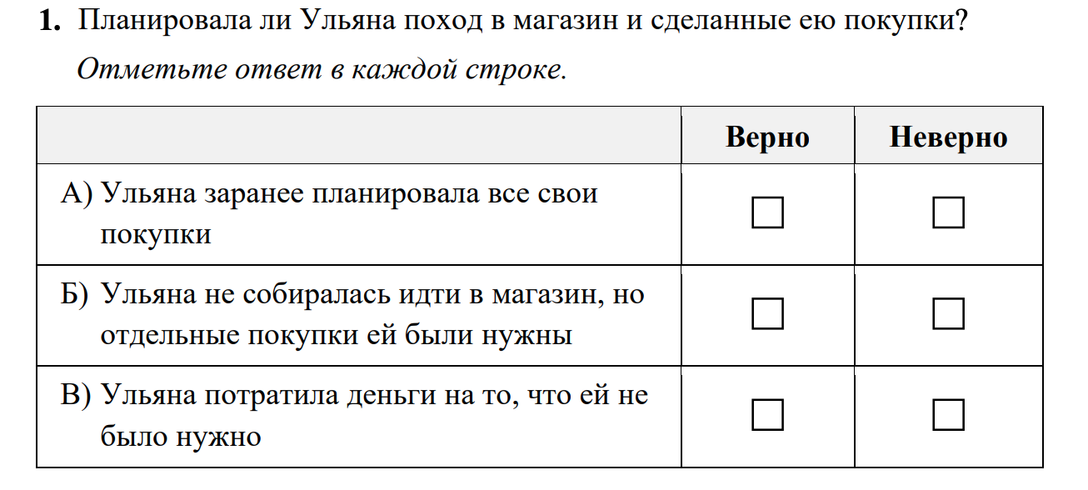
Задание для самостоятельной работы

Slide 19
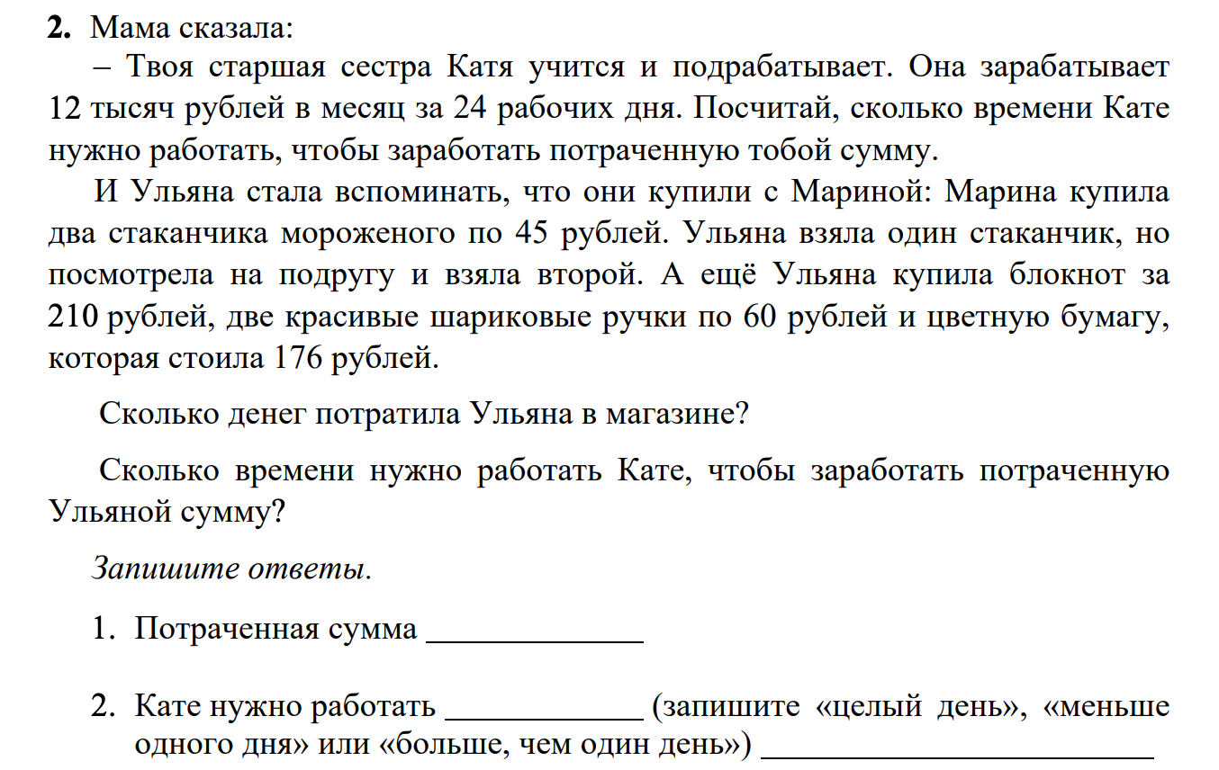
Задание для самостоятельной работы

Slide 20
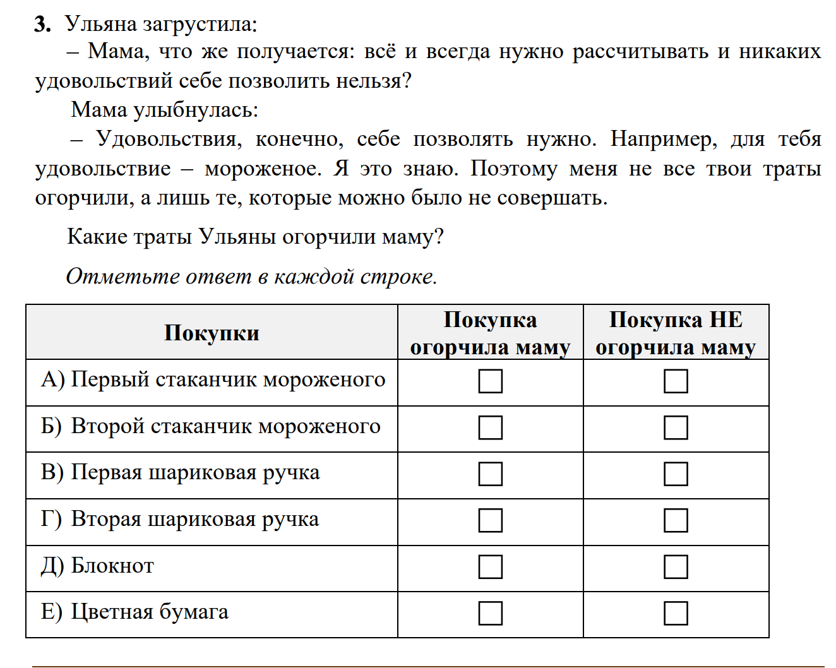
Задание для самостоятельной работы

Slide 21
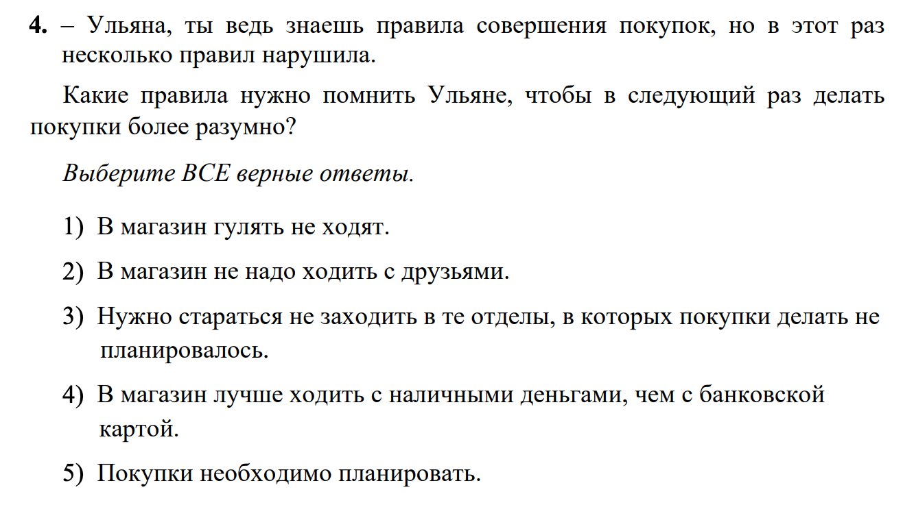
Задание для самостоятельной работы

Slide 22
Задание для самостоятельной работы (дополнения)
Перефразировка текста задания 2
Вычислите потраченную Ульяной сумму денег.
Определите, сколько времени нужно работать Кате, чтобы заработать потраченную Ульяной сумму: целый день, меньше одного дня или больше, чем один день.
90+210+160х2+176=796
12000:24=500 р. в день

Slide 23
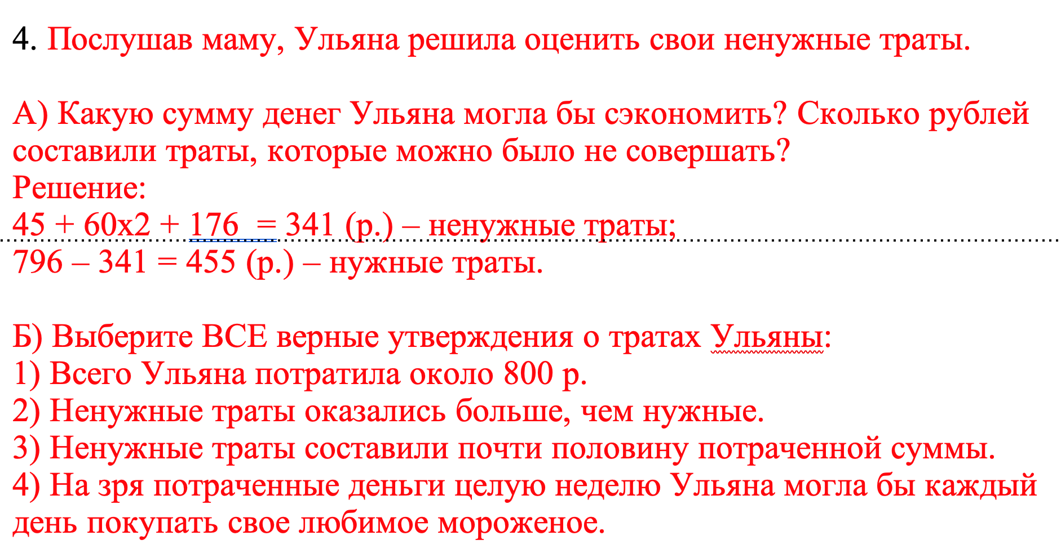
Задание для самостоятельной работы (дополнения)
Задание для самостоятельной работы (дополнения)

Slide 24
Задание для самостоятельной работы (идеи-предложения-дополнения)
Сюжет «Телефонный разговор» о телефонных мошенниках можно дополнить заданиями, в которых обсуждаются различные телефонные тарифы на разговор и отправку смс. Это еще один вариант проявления зависимости «цена-количество-стоимость». Далее можно обсудить: что дешевле: отправка смс или разговор; на сколько минут разговора (или смс) хватит некоторой суммы денег? Задания могут требовать как точных вычислений, так и прикидки результата.

Slide 25
Задание для самостоятельной работы (идеи-предложения-дополнения)
Комплексное задание «Как составляли семейный бюджет» можно дополнить заданием на вычисление обязательной части бюджета, если известно, что он состоит из оплаты: Коммунальных услуг, Транспорта, Интернета, Питания (варианты могут быть различными, суммы можно задать самостоятельно исходя из предметной задачи). Полезно задать вопрос: Какую часть обязательной части составляют расходы на питание (коммунальные услуги и т.п.)?

Slide 26
Задание для самостоятельной работы (идеи-предложения-дополнения)
Если покупатель расплачивается картой, то сумма покупки списывается с его счета. Логично задать вопросы и задания типа следующих:
А) Если на карте 5728 р., то какие покупки можно оплатить этой картой: 2550 р., 4999 р., 5730 р., 10572 р.? (сравнение натуральных чисел)
Б) Какая сумма останется на счете при покупке на сумму 985 р., если всего на карте 5728 р.? Хватит ли ее для оплаты коммунальных услуг в размере 4709 р.? (прикидка результата)
В) Маруся покупает канцелярские товары, но кассир говорит ей, что денег на ее карте недостаточно, чтобы оплатить всю покупку. Маруся хочет купить 2 блокнота, 3 ручки и коробку карандашей, стоимость блокнота 125 р., ручки – 78 р., карандашей – 243 р., а на карте у нее 645 р. От покупки какого одного товара достаточно отказаться Марусе, чтобы ей хватило денег на оплату остальных выбранных ею товаров? (перебор возможных вариантов)

Slide 27
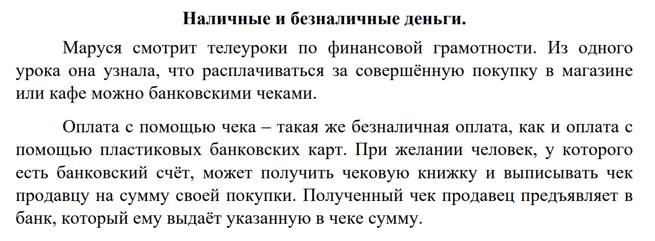
Банк заданий
5 класс
2019/2020
Дополните задание по финансовой грамотности так, чтобы оно стало выполнять задачи оценки и развития математической грамотности.

Slide 28
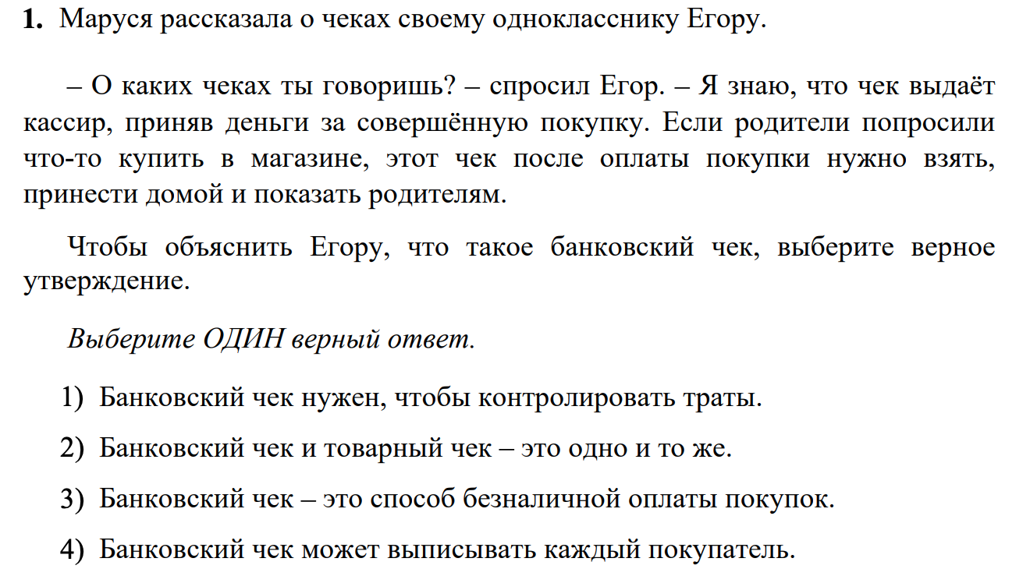
Задание для самостоятельной работы

Slide 29
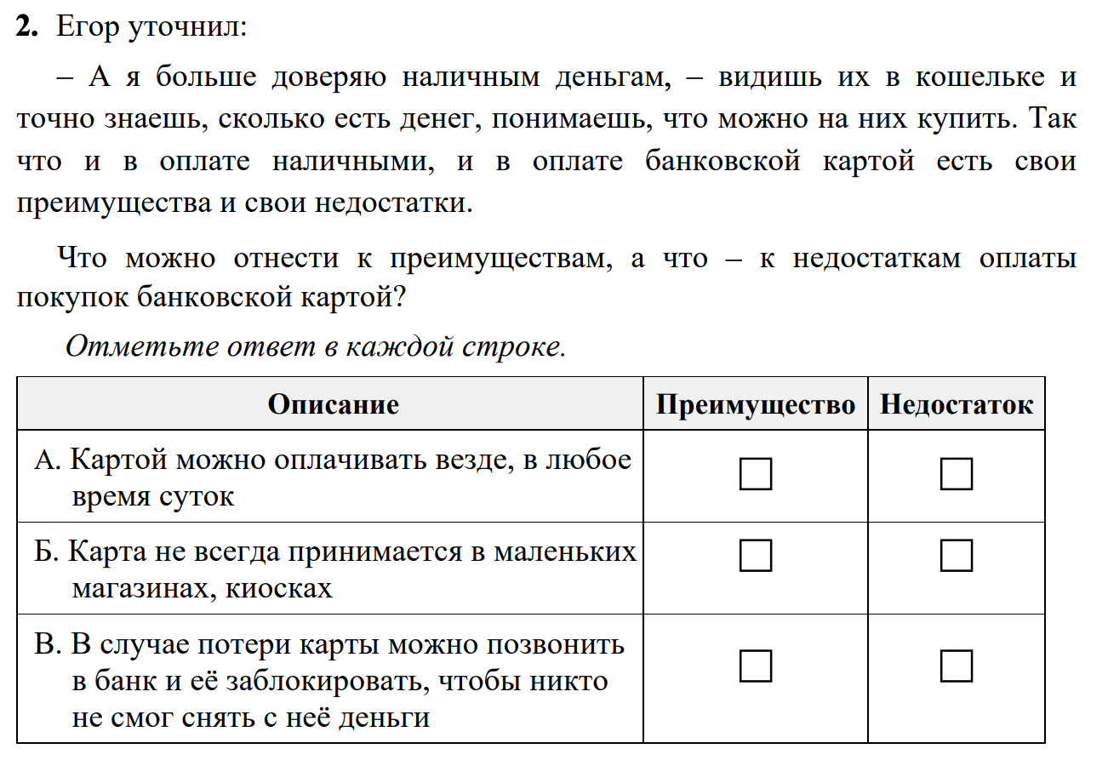
Задание для самостоятельной работы

Slide 30
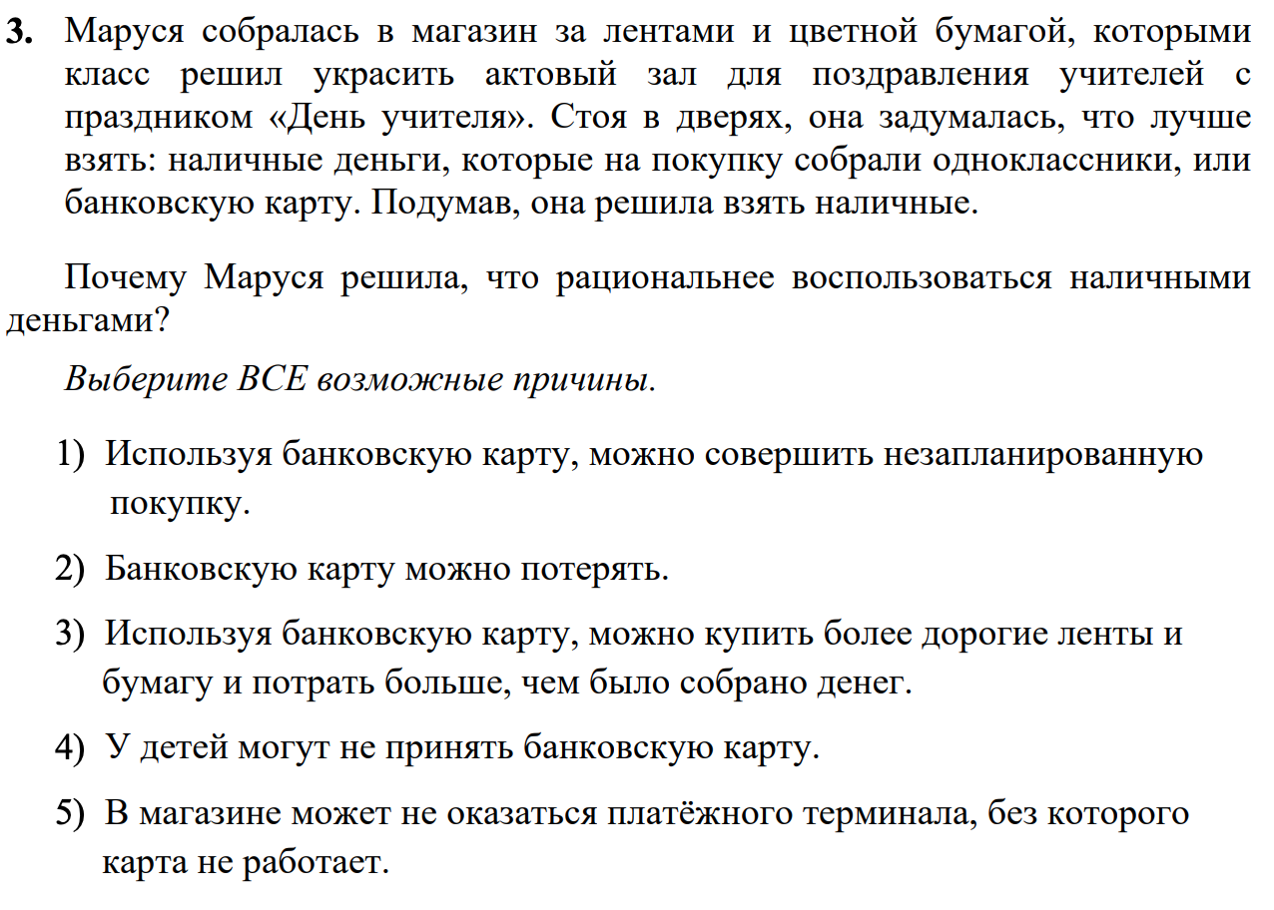
Задание для самостоятельной работы

Slide 31
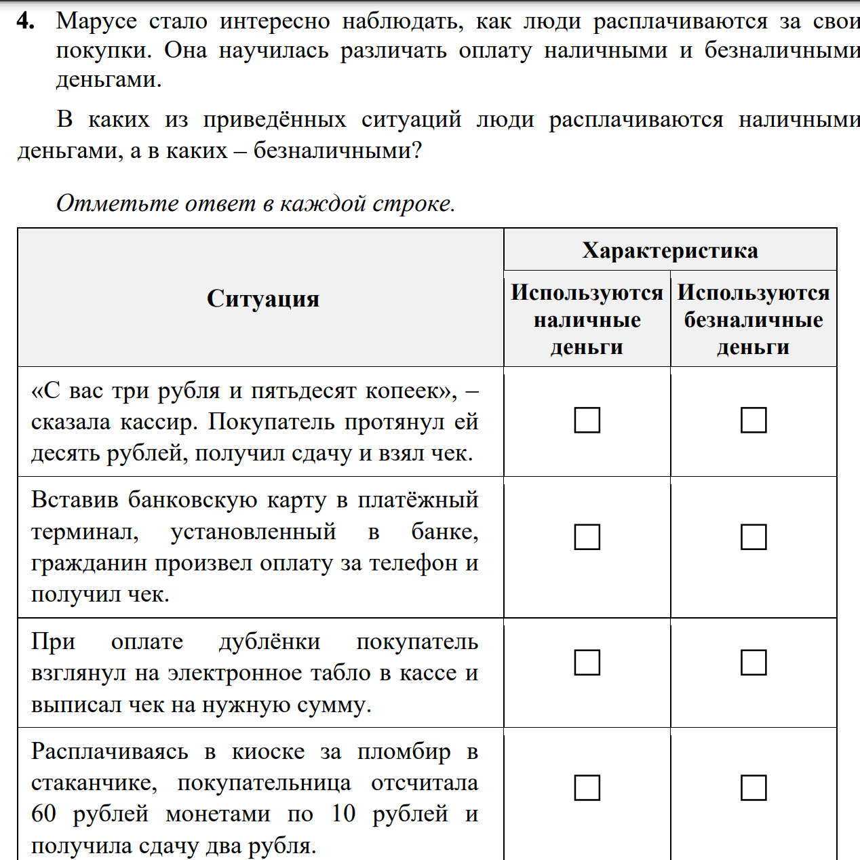
Задание для самостоятельной работы

Slide 32
Включение в комплексные задания по математической грамотности вопросов, направленных на развитие финансовой грамотности

Slide 33
Для разминки
В пиццерии продаются два вида круглой пиццы, имеющих одинаковую толщину и разные размеры. Диаметр меньшей пиццы равен 30 см, и она стоит 30 зедов. Диаметр большей пиццы равен 40 см, и она стоит 40 зедов. Какие пиццы выгоднее покупать в этой пиццерии? Приведите ваши рассуждения.

Slide 34
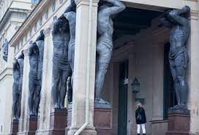
Фокус внимания
Какие вопросы (задания) можно предложить на следующие мыслительные операции:
а) распознавание финансовой информации
б) анализ информации в финансовом контексте
в) решение финансовых проблем
г) применение финансового знания и понимания

Slide 35
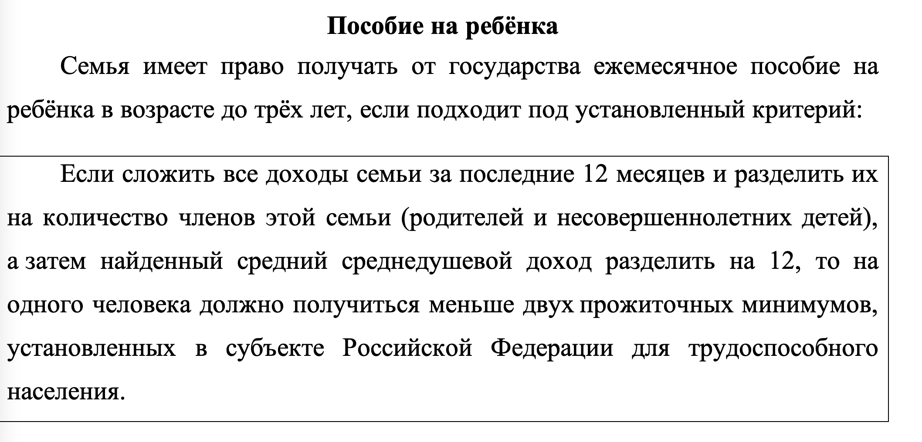

Slide 36
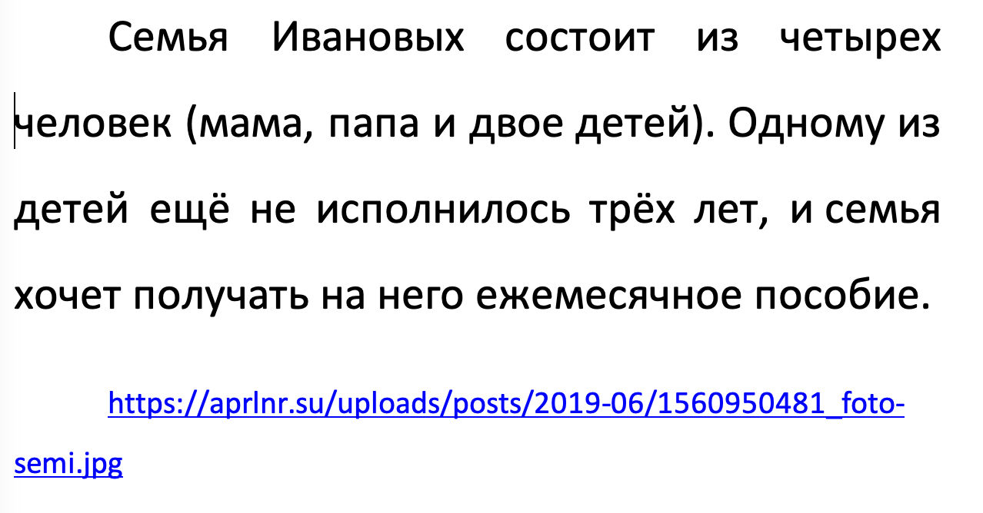
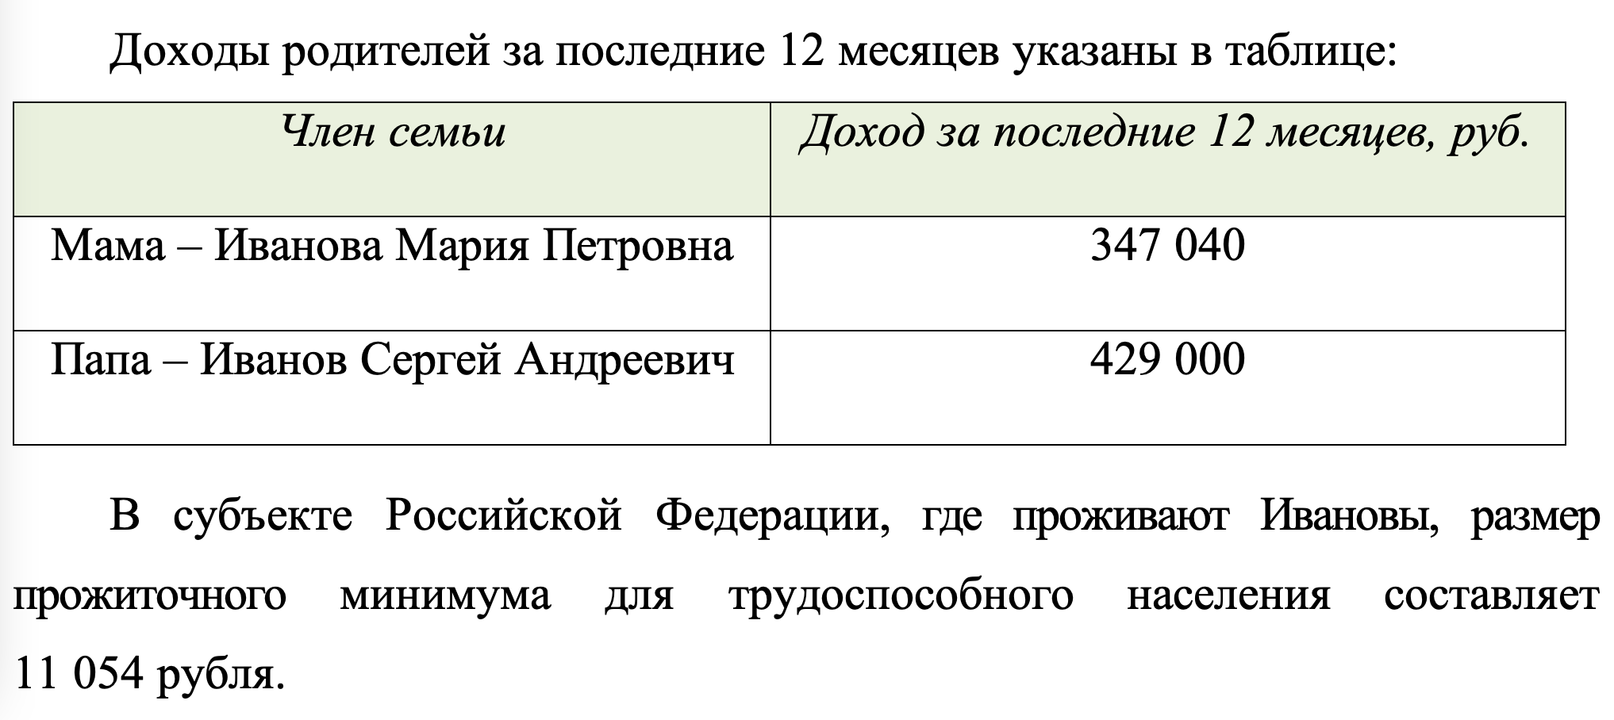

Slide 37
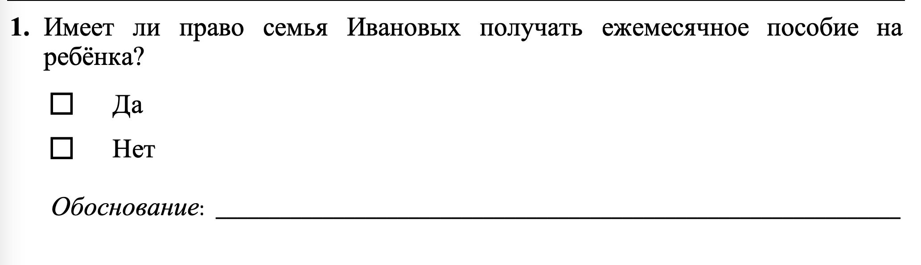
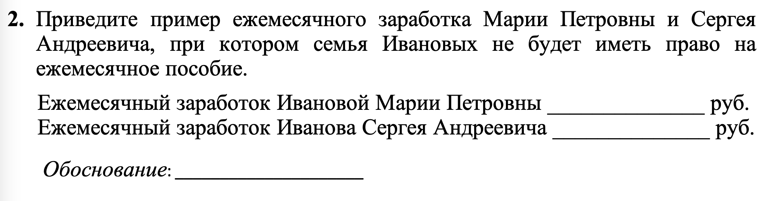

Slide 38
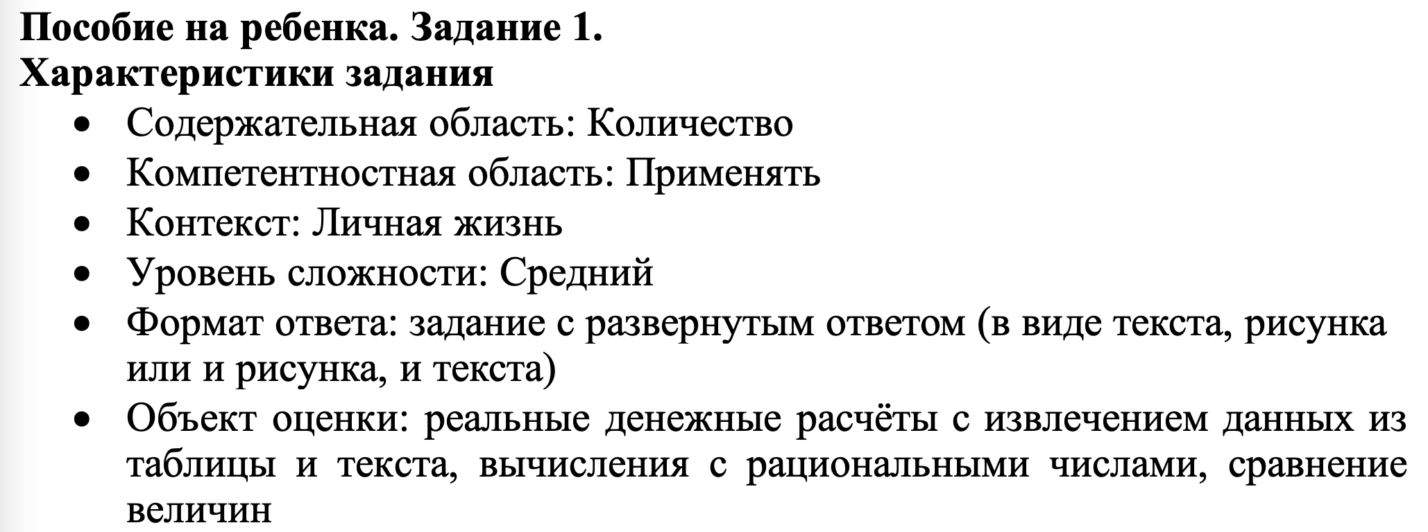
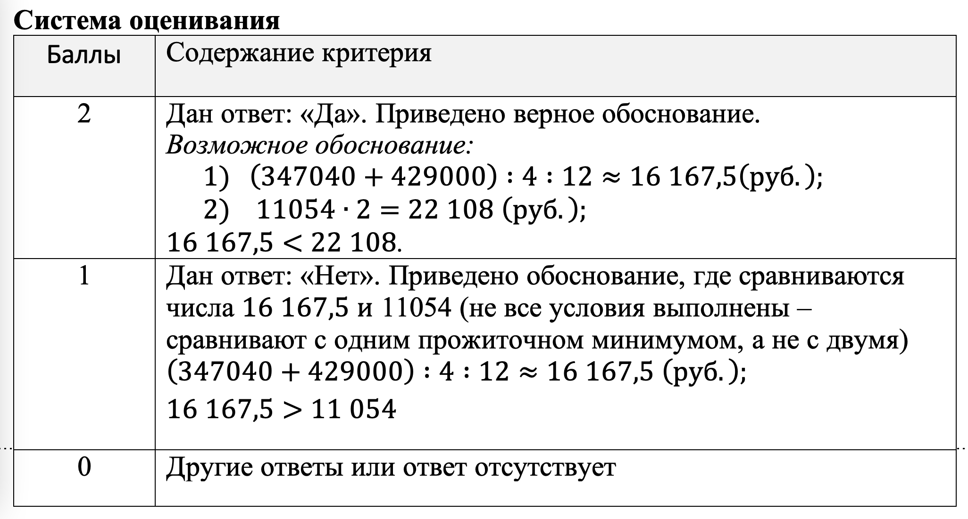

Slide 40
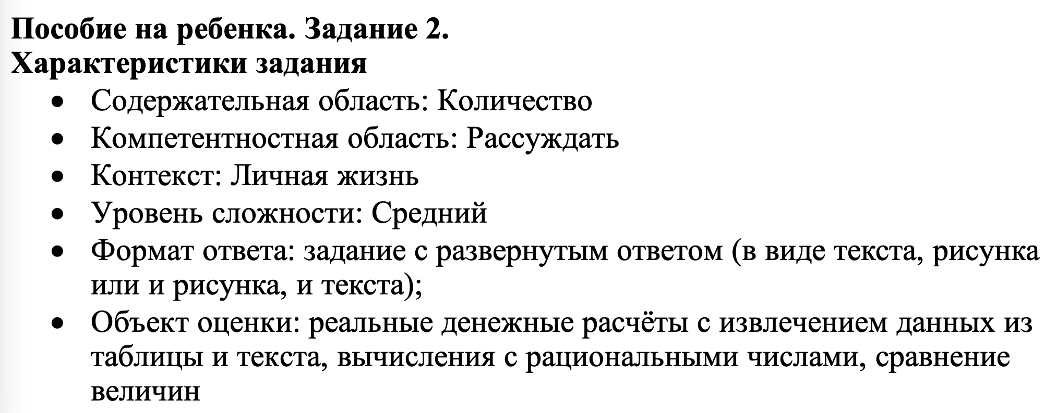

Slide 41
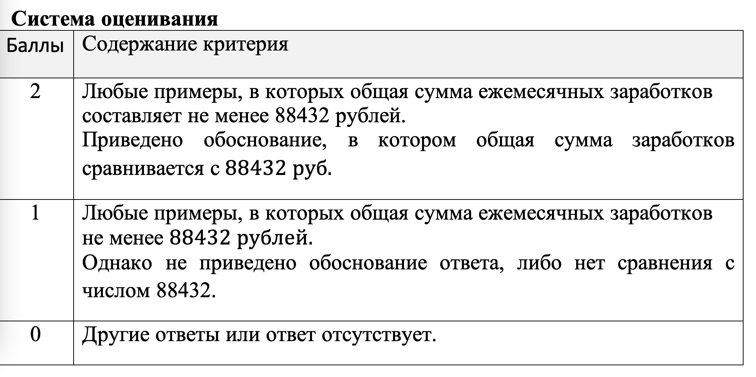
Контент

Slide 42
Спасибо за внимание!
Приглашаем к сотрудничеству!

